Slide 1
2.5 逻辑函数的化简
——利用卡诺图化简逻辑函数（重点）

Slide 2



逻辑函数的化简
卡诺图化简法（重点）
什么是卡诺图
n个变量的全部最小项各用一个小方块表示，使具有相邻性的最小项在几何位置上也相邻地排列起来，所得到的图形就是n变量最小项的卡诺图。

Slide 3
逻辑函数的化简
怎么画
若有n变量的逻辑函数，那么将一个矩形分成
个小方格，每一个最小项对应着一个小方格。
将输入变量分为2组，而每组变量的取值按GRAY CODE排列，即确保相邻的两个最小项仅有一个变量是不同的。
在每个方格单元中填入对应的最小项或变量取值或最小项编码

Slide 4
二变量卡诺图 ，变量A、B
01
reply

Slide 5
二变量卡诺图 ，变量A、B

Slide 6
逻辑函数的化简
三变量卡诺图 ，变量A、B、C
共8个最小项，并且将输入变量分为2组，A为一组，B、C为一组，分别为卡诺图的行和列。

Slide 7
逻辑函数的化简
注意，B、C的取值不是按自然二进制的顺序排列的，而是按00，01，11，10的顺序排列，为了确保其相邻的两个最小项只有一个变量是不同的（逻辑相邻）。
整个卡诺图是循环相邻的。
（重点：在今后利用卡诺图化简逻辑函数时，经常使用）

Slide 8
逻辑函数的化简
四变量卡诺图 ，变量A、B、C、D
共16个最小项，将输入变量分为2组，A、B为一组，C、D为一组。
两组变量的取值按00，01，11，10顺序排列

Slide 9
逻辑函数的化简
用卡诺图表示逻辑函数 （重点）
1 从逻辑函数表达式→卡诺图
方法：将逻辑函数表达式变换为最小项之和的形式，然后在卡诺图上与这些最小项对应的位置上填入1，在其他位置上填0。

Slide 10
逻辑函数的化简
例 用卡诺图表示逻辑函数
解：将F 化为最小项之和的形式

Slide 11
逻辑函数的化简
思考：若函数以最大项之积的形式给出，那么该如何画卡诺图呢？
例
如何： 从真值表→卡诺图？

Slide 12
利用卡诺图化简逻辑函数
化简的基本原则：具有相邻性的最小项可以合并，消去不同的因子。
步骤：
①将逻辑函数化为最小项之和的形式
②画卡诺图
③找出可以合并的最小项
④选择乘积项，写出最简的与或表达式。

Slide 13
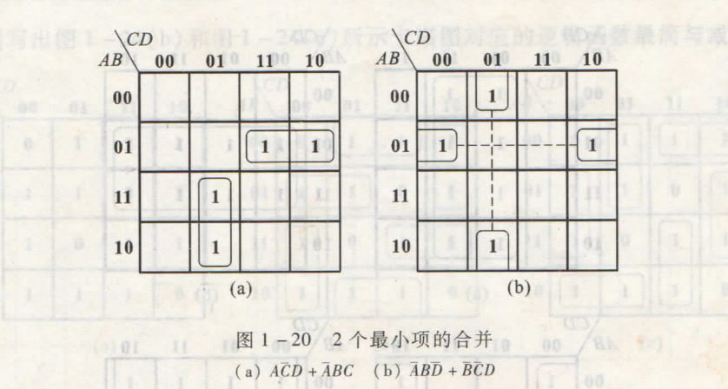
利用卡诺图化简逻辑函数
合并最小项的规则：
（1）若两个最小项相邻，则可合并为一项，并消去一对因子，如图1-20（a）（b）。

Slide 14
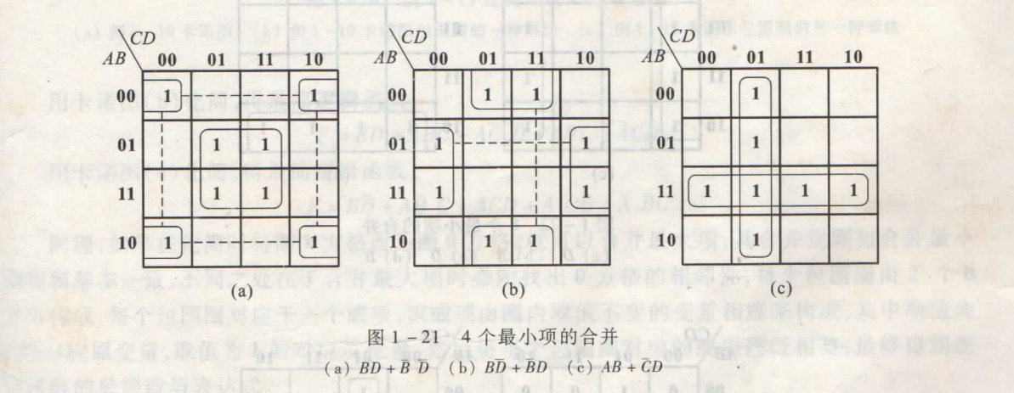
利用卡诺图化简逻辑函数
合并最小项的规则：
（2）若四个最小项相邻并排列成一个矩形组，则可合并为一项并消去2对因子，如图1-21。

Slide 15
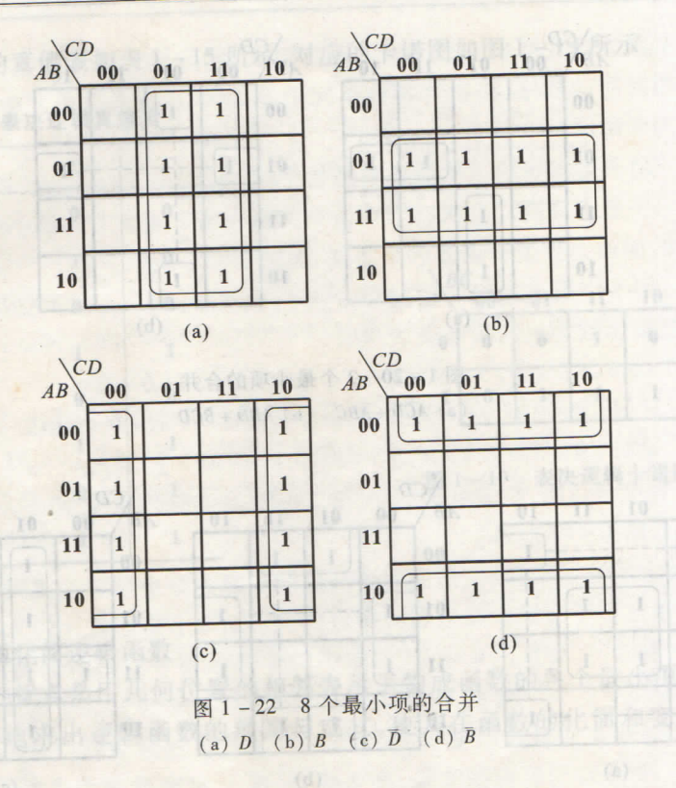
利用卡诺图化简逻辑函数
合并最小项的规则：
（3）若八个最小项相邻并排列成一个矩形组，则可合并为一项并消去3对因子。

Slide 16
利用卡诺图化简逻辑函数
例1 用卡诺图化简逻辑函数
课堂练习：用卡诺图化简逻辑函数

Slide 17
利用卡诺图化简逻辑函数
注意：
1 每个包围圈必须含一个或一个以上的未被其他圈圈过的“1”。
2 包围圈必须覆盖所有个“1”。
3 包围圈的个数越少越好。

Slide 18
利用卡诺图化简逻辑函数
例2 用卡诺图化简逻辑函数

Slide 19
利用卡诺图化简逻辑函数
注意：
4 每个圈中的“1”的格数应该为个相邻格
5 使圈的尺寸尽可能地扩大

Slide 20
利用卡诺图化简逻辑函数
课堂练习

Slide 21
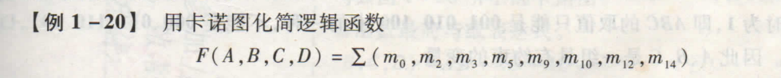
利用卡诺图化简逻辑函数
利用最大项与最小项的关系，采用圈0的方法有时比圈1的方法更简单。此时得到的结果就是最简的或与表达式。

Slide 22
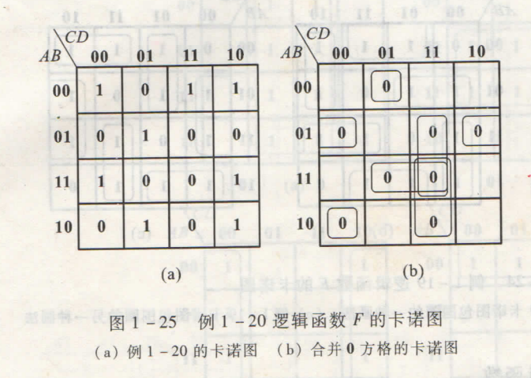
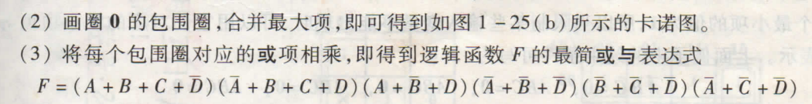
圈0

Slide 23
具有无关项的逻辑函数及其化简
约束
在分析某些具体的逻辑函数时，经常会遇到这样一种情况，即输入变量的取值不是任意的。对输入变量取值所加的限制称为约束。

Slide 24
具有无关项的逻辑函数及其化简
例 有三变量A，B，C，它们分别表示一台电机的正转、反转和停止。A=1表示正转，B=1表示反转，C=1表示停止。
因为电机在任何时候只能处于一种状态，所以不允许两个以上的变量同时为1。因此ABC的取值只能为001，010，100，而不能是000，011，101，110，111。
约束条件：
或

Slide 25
具有无关项的逻辑函数及其化简
任意项
有时也会遇到某些输入变量的取值组合不影响逻辑函数的情况。
比如8421码中，只出现0000~1001，而1010~1111这6种取值与8421码无关。
通常把与输出逻辑函数无关的最小项称为
任意项 。

Slide 26
无关项
无关项
通常我们把约束项和任意项统称为无关项。
无关：指它们可以写入逻辑函数表达式，也可以不写。在逻辑函数表达式中，用Σdi 表示。
在卡诺图中，用“×”或“ ”表示。在化简逻辑函数时，无关项可看作1也可看作0。

Slide 27
无关项
例 化简具有约束的逻辑函数
已知约束条件为
Y=Y+0 => Y= ... + ... + ... +... +...

Slide 28
作业(已布置在学习通)
用卡诺图化简下列函数,结果写成最简与或表达式。
用卡诺图化简，写成最简或与表达式。

Slide 29
用卡诺图化简下列函数，写成“与或”或者“或与”表达式。

Slide 30
预习
组合逻辑电路

